Slide 1
Современные образовательные технологии в ДОО
Ребенок воспитывается разными случайностями, его окружающими. Педагогика должна дать направление этим случайностям.
В. Ф. Одоевский
Шмакова Л.Е., канд. пед. наук, доцен,
декан ФПК

Slide 2
Современные образовательные технологии
здоровьесберегающие технологии;
технологии проектной деятельности;
технология исследовательской деятельности;
информационно-коммуникационные технологии;
личностно-ориентированные технологии;
технология портфолио дошкольника и воспитателя;
игровая технология;
технология «ТРИЗ» и др.

Slide 3

Здоровьесберегающие технологии
Целью здоровьесберегающих технологий является обеспечение ребенку возможности сохранения здоровья, формирование у него необходимых знаний, умений, навыков по здоровому образу жизни.
Здоровьесберегающие педагогические технологии включают все аспекты воздействия педагога на здоровье ребенка на разных уровнях — информационном, психологическом, био­энергетическом.

Slide 4
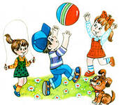
В современных условиях развитие человека невозможно без построения системы формирования его здоровья. Выбор здоровьесберегающих педагогических технологий зависит:
от типа дошкольного учреждения,
от продолжительности пребывания в нем детей,
от программы, по которой работают педагоги,
конкретных условий ДОУ,
профессиональной компетентности педагога,
показателей здоровья детей.

Slide 5

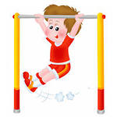
Классификация здоровьесберегающих технологий
Медико-профилактические
обеспечивающие сохранение и приумножение здоровья детей под руководством медицинского персонала в соответствии с медицинским требованиями и нормами, с использованием медицинских средств — технологии организации мониторинга здоровья дошкольников, контроля за питанием детей, профилактических мероприятий, здоровьесберегающей среды в ДОУ.
Физкультурно-оздоровительные
направленные на физическое развитие и укрепление здоровья ребенка — технологии развития физических качеств, закаливания, дыхательной гимнастики и др.

Slide 6


Обеспечения социально-психологического благополучия ребенка
обеспечивающие психическое и социальное здоровье ребенка и направленные на обеспечение эмоциональной комфортности и позитивного психологического самочувствия ребенка в процессе общения со сверстниками и взрослыми в детском саду и семье; технологии психолого-педагогического сопровождения развития ребенка в педагогическом процессе ДОУ.
Здоровьесбережения и здоровьеобогащения педагогов
направленные на развитие культуры здоровья педагогов, в том числе культуры профессионального здоровья, на развитие потребности к здоровому образу жизни; сохранения и стимулирования здоровья (технология использования подвижных и спортивных игр, гимнастика (для глаз, дыхательная и др.), ритмопластика, динамические паузы, релаксация.

Slide 7
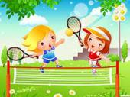

Образовательные
воспитания культуры здоровья дошкольников, личностно-ориентированного воспитания и обучения.
Обучения здоровому образу жизни
технологии использования физкультурных занятий, коммуникативные игры, система занятий из серии «Уроки футбола», проблемно-игровые (игротренинги, игротерапия), самомассаж); коррекционные (арт-терапия, технология музыкального воздействия, сказкотерапия, психогимнастики и др.)
Педагогическую технологию активной сенсорно-развивающей среды
под которой понимается системная совокупность и порядок функционирования всех личностных инструментальных и методологических средств, используемых для достижения педагогических целей.

Slide 8

Технологии проектной деятельности
Цель: Развитие и обогащение социально-личностного опыта посредством включения детей в сферу межличностного взаимодействия.
Педагоги, активно использующие проектную технологию в воспитании и обучении дошкольников, единодушно отмечают, что организованная по ней жизнедеятельность в детском саду позволяет лучше узнать воспитанников, проникнуть во внутренний мир ребенка.

Slide 9

Классификация учебных проектов:
Игровые
детские занятия, участие в групповой деятельности (игры, народные танцы, драматизации, разного рода развлечения);
Экскурсионные
направленные на изучение проблем, связанных с окружающей природой и общественной жизнью;

Slide 10

Повествовательные
при разработке которых дети учатся передавать свои впечатления и чувства в устной, письменной, вокальной (песня), художественной (картина), музыкальной (игра на рояле) формах.
Конструктивные
нацеленные на создание конкретного полезного продукта: сколачивание скворечника, устройство клумб.

Slide 11
Типы проектов
По доминирующему методу
исследовательские,
По характеру содержания
включают ребенка и его семью,
По характеру участия ребенка в проекте
заказчик,
информационные,
творческие,
игровые,
приключенческие,
практико-ориентированные.
ребенка и природу,
ребенка и рукотворный мир,
ребенка, общество и его культурные ценности.
эксперт,
исполнитель,
участник от зарождения идеи до получения результата.

Slide 12
Типы проектов
По характеру контактов
осуществляется внутри одной возрастной группы,
По количеству участников
индивидуальный,
По продолжительности
краткосрочный,
в контакте с другой возрастной группой,
внутри ДОУ,
в контакте с семьей,
учреждениями культуры,
общественными организациями (открытый проект).
парный,
групповой,
фронтальный.
средней продолжительности,
долгосрочный.

Slide 13

Технология исследовательской деятельности
Цель исследовательской деятельности в детском саду - сформировать у дошкольников основные ключевые компетенции, способность к исследовательскому типу мышления.
Надо отметить, что применение проектных технологий не может существовать без использования ТРИЗ-технологии (технологии решения изобретательских задач). Поэтому при организации работы над творческим проектом воспитанникам предлагается проблемная задача, которую можно решить, что-то исследуя или проводя эксперименты.

Slide 14

Методы и приемы организации экспериментально – исследовательской деятельности:
эвристические беседы;
постановка и решение вопросов проблемного характера;
наблюдения;
моделирование (создание моделей об изменениях в неживой природе);
опыты;
фиксация результатов: наблюдений, опытов, экспериментов, трудовой деятельности;
«погружение» в краски, звуки, запахи и образы природы;
подражание голосам и звукам природы;
использование художественного слова;
дидактические игры, игровые обучающие и творчески развивающие ситуации;
трудовые поручения, действия.

Slide 15

Содержание познавательно-исследовательской деятельности
Опыты (экспериментирование)
Состояние и превращение вещества.
Коллекционирование (классификационная работа)
Виды растений.
Движение воздуха, воды.
Свойства почвы и минералов.
Условия жизни растений.
Виды животных.
Виды строительных сооружений.
Виды транспорта.
Виды профессий.

Slide 16

Путешествие по «реке времени»
Прошлое и настоящее человечества (историческое время) в «метках» материальной цивилизации (например, Египет — пирамиды).
Стороны света.
Путешествие по карте
Рельефы местности.
Природные ландшафты и их обитатели.
Части света, их природные и культурные «метки» - символы.
История жилища и благоустройства.

Slide 17
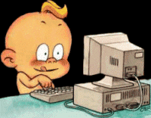
Информационно-коммуникационные технологии
Мир, в котором развивается современный ребенок, коренным образом отличается от мира, в котором выросли его родители. Это предъявляет качественно новые требования к дошкольному воспитанию как первому звену непрерывного образования: образования с использованием современных информационных технологий.

Slide 18

Информатизация общества ставит перед педагогами-дошкольниками задачи:
идти в ногу со временем,
стать для ребенка проводником в мир новых технологий,
наставником в выборе компьютерных программ,
сформировать основы информационной культуры его личности,
повысить профессиональный уровень педагогов и компетентность родителей.
Решение этих задач не возможно без актуализации и пересмотра всех направлений работы детского сада в контексте информатизации.

Slide 19
Интерактивная среда
Важной составляющей современного образова-тельного процесса ДОО является создание интерактивной среды, позволяющей существенно расширить возможности взаимодействия ребенка с информационными ресурсами.
Интерактивная среда является системо-образующим фактором организации личностно-коммуникативного взаимодействия участников образовательного процесса средствами новых информационных технологий.

Slide 20
Интерактивность
Термин «интерактивность» происходит от английского слова interaction, которое в переводе означает «взаимодействие».
Использование компьютера и интерактивного оборудования позволяют расширить и обогатить содержание знаний, умений и навыков ребенка, способствуют интенсификации образования.
Интерактивные и мультимедийные средства призваны вдохновить и призвать детей к стремлению овладеть новыми знаниями.

Slide 21
Использование интерактивного оборудования в работе с дошкольниками
Структурными составляющими интерактивной среды образовательной организации являются:
  личностно-деятельностный,
  программно-целевой,
  методический,
  ресурсно-информационный компоненты.

Slide 22
Инновационное оборудование
позволяет детям в процессе обучения вести
  исследовательскую,
  проектную деятельность,
  делать выводы,
  добывать знания,
  получая практический опыт, конечно, при поддержке педагога.
Применение мультимедиа технологий (цвета, графики, звука, современных средств видео-техники) позволяет моделировать различные ситуации из окружающей социальной среды.

Slide 23
Инновационное оборудование
Интерактивные средства обучения становятся отличными помощниками в диагностике развития детей: внимания, памяти, мышления, речи, навыков учебной деятельности и т.д.
Это активизирует познавательную активность детей, расширит их кругозор, повысит общую культуру родителей в вопросах воспитания, обеспечит координацию усилий всех участников воспитательного процесса.

Slide 24
Задачи инновационного оборудования:
создание комфортных условий обучения;
развитие моторики;
расширение кругозора детей;
формирование логического мышления;
физическое развитие;
организация взаимодействия аудитории;
помощь педагогу;
повышение общей культуры родителей в вопросах воспитания;
обеспечение координации усилий всех участников воспитательного процесса.

Slide 25
ПОСТАНОВЛЕНИЕ от 15 мая 2013 г. N 26 ОБ УТВЕРЖДЕНИИ САНПИН 2.4.1.3049-13
Использование интерактивного оборудования в развитии детей дошкольного возраста требует тщательной организации, как самих занятий, так и всего режима в целом.
Для проведения занятий необходим специальный кабинет, площадь которого определяется из расчета 6 кв.м. на одно рабочее место, оборудованное с учетом возрастных и санитарно-гигиенических требований.

Slide 26
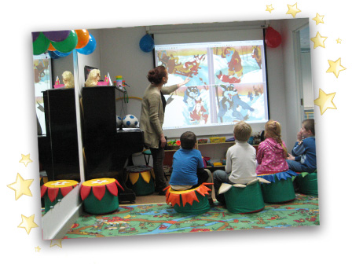
Интерактивная доска
это устройство, использующееся с проектором и компьютером.
Изображение с компьютера выводится на интерактивную доску, как на обычный экран, с помощью проектора.
Используя маркер или стилус, можно не отходя от доски управлять компьютерными приложениями или делать пометки поверх изображения.

Slide 27
Способы применения интерактивной доски на занятиях в детском саду
Презентации и интерактивные обучающие программы, создание проектов в графических, программных средах.
Мультимедийный кабинет в детском саду может выполнять следующие задачи:
  Обучать детей при помощи новейших образовательных технологий;
  Знакомить детей с возможностями и навыками компьютерных технологий.
  Служить развлекательным и игровым центром.

Slide 28
Интерактивная доска
У младшей возрастной категории детей восприятие предметов происходит посредствам наглядных примеров.
Интерактивные доски для детского сада упрощают процесс проведения занятий.
С их помощью ребята в игровой форме изучают цвета, формы предметов, рисуют и повторяют контуры изображения.

Slide 29
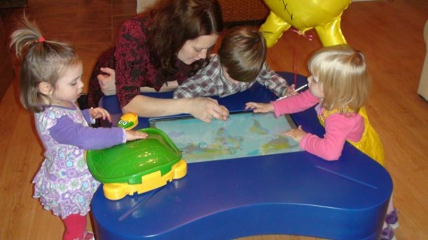
Интерактивные столы
Горизонтальное положение и большой экран дают возможность работать сразу нескольким воспитанникам.
Таким образом, весь детский коллектив вовлекается в интеллектуальную игру под контролем преподавателя.
Именно такой подход к воспитанию формирует в детях навыки общения и развитие логического мышления.
Интерактивные доски для детского сада и оборудованный класс — это важный элемент формирования основ социальной жизни, навыков творческого и абстрактного мышления.

Slide 30
Интерактивные столы
Это яркие картинки, настольные игры, красочные фотоальбомы, интерактивные карты и много другой информации, поданной в привлекательной для малыша форме.
Многофункциональный дидактический инструмент для педагогов и воспитателей.
Одно из его преимуществ заключается в возможности совмещать индивидуальный и коллективный виды работы.
Ребенок самостоятельно совершает действия с объектами на экране (пишет слова, перемещает изображения и т.д.) и вместе с тем продолжает взаимодействовать с другими детьми.

Slide 31
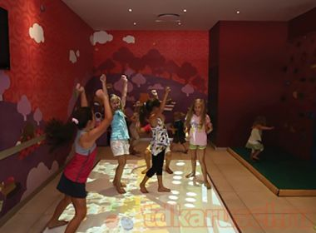
Интерактивный пол
прекрасное средство организации подвижных развивающих игр в помещении.
Благодаря изображению, которое проецируется на пол, дети могут быть задействованы в различных увлекательных интерактивных играх (футбол, хоккей, воздушные шары и т.д.), способствующих развитию координации, логики, коммуникативных навыков и поддержке общего физического тонуса.

Slide 32
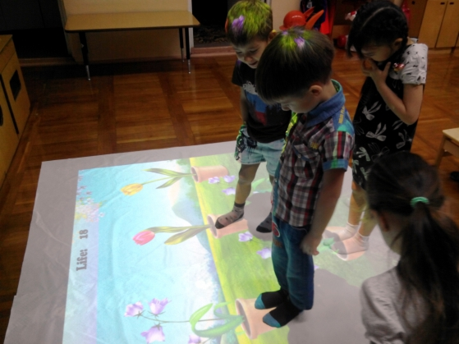
Интерактивный пол
Использование этой проекционной системы в ежедневной работе дает возможность самостоятельно создавать свой мир:
  достаточно вступить в зону проекции, и система будет отвечать на каждое ваше малейшее движение, от которого будут зависеть и графический эффект, и ход игры. Причем все будет происходить в режиме реального времени.

Slide 33
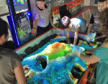
Песочница для интерактивного обучения
Принцип работы интерактивной песочницы заключается
  во взаимодействии компьютера,
  проектора,
  датчика глубины.
на песок проецируются различные изображения (в том числе – текстуры воды, земли, травы и т.д., различные геометрические и абстрактные формы, игровые динамические элементы), которые могут меняться в зависимости от глубины песка.

Slide 34
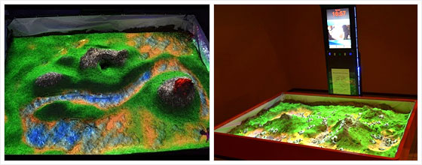
Песочница для интерактивного обучения
это комплекс информационного оборудования для творческой работы с песком,
изучения окружающего мира
развития у детей других важнейших навыков.
Такое оборудование может быть установлено в группах детского сада, центрах развития, кабинетах психологов, комнатах отдыха и т.д.

Slide 35
Благодаря этой уникальной технологии, дети могут:
заниматься творчеством;
создавать художественные композиции;
собственной игровой мир из песка;
изучать свойства и особенности природных явлений;
играть в развивающие игры;
совместно играть, лепить из песка, обучаться и соревноваться.

Slide 36
Песочница для интерактивного обучения
В зависимости от размера помещения и образовательных целей можно выбрать модель песочницы:
  стандартную – для больших помещений и детских групповых занятий,
  настольную для индивидуальных занятий,
  удобный для переноски комплект «Лайт» или песочницу «Мини» для небольших групп.

Slide 37
Возможности, предоставляемые применением интерактивного оборудования воспитателю, как нельзя больше соответствуют особенностям психологии и восприятия аудитории дошкольных учреждений.
У младших возрастов мотивация всегда огромную роль играла в эффективности обучения позитивная.
Дети этой возрастной категории всегда испытывают проблемы с длительной концентрацией внимания на предмете обучения.
Внесение в учебный процесс максимального количества игровых элементов всегда дает весьма положительные результаты.

Slide 38
В младшем возрасте у ребенка практически абсолютно преобладает наглядно-образный способ мышления над абстрактно логическим. И богатейшие мультимедийные возможности интерактивного оборудования как раз и позволяют эффективно вести процесс обучения с использованием такого преобладания.
Применение интерактивного оборудования дает отличные результаты и в воспитательном процессе.
В младших возрастах социализация у детей не носит рационального характера и во многом основана исключительно на эмоциях.

Slide 39
Интерактивные методы
Суть интерактивных методов заключается в организации взаимодействия между всеми членами детского коллектива, вырабатывая позитивные навыки общения.
Подобный подход оказывает на формирование морального климата в детской группе весьма полезное влияние.

Slide 40
Ошибки при использовании ИКТ
Недостаточная методическая подготовленность педагога;
неправильное определение дидактической роли и места ИКТ на занятиях;
бесплановость, случайность применения ИКТ;
перегруженность занятия демонстрацией.
Анализ мультимедийных разработок педагогов ДОО для малышей показывает, что занятия проводятся с методическими ошибками.

Slide 41
Основные принципы мультимедийного занятия в детском саду

Slide 42
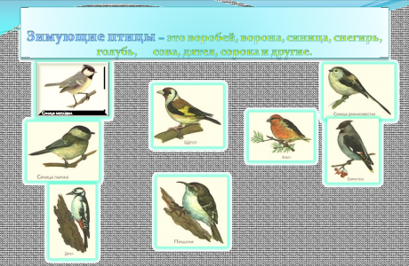
Меньше наглядных объектов на экране!
Дети не способны задерживать внимание на большом количестве объектов.
Желание, показать детям, к примеру, разнообразие животного и растительного мира на одном слайде приводит к резкому снижению познавательной активности малышей.
Ребёнок дошкольного возраста не в состоянии сосредоточиться на таком количестве наглядных объектов

Slide 43
Не нарушать нормы времени для занятий в ДОУ!
Мультимедийные занятия не должны превышать 10-15 минут.
Содержание занятия не должно быть разноплановым
Лучше всего, если каждое занятие будет содержать один – максимум два учебных эпизода.

Slide 44
Меньше текста!
А лучше, если текста не будет вовсе.
Не всегда уместно размещать текст на экране. Дети его прочесть не смогут.
Диалоги можно озвучить или с помощью воспитателей, или детей.

Slide 45
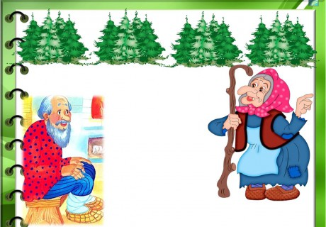
Объекты должны быть однородными
Картинка с дедом явно выбивается из общего контекста.
Разрозненные группы ёлок (обилие предметов на слайдах) отвлекают.

Slide 46

Меньше динамики!
К использованию эффектов анимации необходимо относиться крайне осторожно.
Движущиеся объекты отвлекают внимание детей и у них может так и не сложится общая картинка процесса.
Выход:
  каждый щелчок по анимации останавливает движение и мы продолжаем строить общую схему;
  Можем подвести детей к важным выводам. Анимация нам не будет мешать. Не будет отвлекать детей.
Мультимедийная наглядность в ДОУ нужна, но в её представлении не должно быть небрежностей.
Важен принцип “НЕ НАВРЕДИ!”

Slide 47

Требования к компьютерным программам ДОУ
Исследовательский характер
Легкость для самостоятельных занятий детей
Развитие широкого спектра навыков и представлений
Возрастное соответствие
Занимательность

Slide 48

Классификация программ
Развитие воображения, мышления, памяти
Говорящие словари иностранных языков
Простейшие графические редакторы
Игры-путешествия
Обучение чтению, математике
Использование мультимедийных презентаций

Slide 49
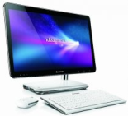
Преимущества компьютера
предъявление информации на экране компьютера в игровой форме вызывает у детей огромный интерес;
несет в себе образный тип информации, понятный дошкольникам;
движения, звук, мультипликация надолго привлекает внимание ребенка;
обладает стимулом познавательной активности детей;
предоставляет возможность индивидуализации обучения;
в процессе своей деятельности за компьютером дошкольник приобретает уверенность в себе;
позволяет моделировать жизненные ситуации, которые нельзя увидеть в повседневной жизни.

Slide 50
ИКТ в работе современного педагога
1. Подбор иллюстративного материала к занятиям и для оформления стендов, группы, кабинетов (сканирование, интернет, принтер, презентация).
2. Подбор дополнительного познавательного материала к занятиям, знакомство со сценариями праздников и других мероприятий.
3. Обмен опытом, знакомство с периодикой, наработками других педагогов России и зарубежья.
4. Оформление групповой документации, отчетов. Компьютер позволит не писать отчеты и анализы каждый раз, а достаточно набрать один раз схему и в дальнейшем только вносить необходимые изменения.
5. Создание презентаций в программе Рower Рoint для повышения эффективности образовательных занятий с детьми и педагогической компетенции у родителей в процессе проведения родительских собраний.

Slide 51
Роль ИКТ
Приобщение к информационной культуре – это не только овладение компьютерной грамотностью, но и приобретение этической, эстетической и интеллектуальной чуткости.
То, что дети могут с завидной легкостью овладевать способами работы с различными электронными, компьютерными новинками, не вызывает сомнений; при этом важно, чтобы они не попали в зависимость от компьютера, а ценили и стремились к живому, эмоциональному человеческому общению.

Slide 52
Роль ИКТ
Использование ИКТ на занятиях позволяет перейти от объяснительно-иллюстрированного способа обучения к деятельностному, при котором ребенок становится активным субъектом, а не пассивным объектом педагогического воздействия.
Это способствует осознанному усвоению знаний дошкольниками.

Slide 53

Личностно - ориентированная технология
Личностно-ориентированные технологии ставят в центр всей системы дошкольного образования личность ребенка, обеспечение комфортных условий в семье и дошкольном учреждении, бесконфликтных и безопасных условий ее развития, реализация имеющихся природных потенциалов.
Личностно-ориентированная технология реализу-ется в развивающей среде, отвечающей требованиям содержания новых образовательных программ.

Slide 54

Личностно - ориентированная технология
Отмечаются попытки создания условий личностно-ориентированных взаимодействий с детьми в развивающем пространстве, позволяющем ребенку проявить собственную активность, наиболее полно реализовать себя.
Однако, сегодняшняя ситуация в ДОО не всегда позволяет говорить о том, что педагоги полностью приступили к реализации идей личностно-ориентированных технологий, именно в предоставлении возможности детям для самореализации в игре, режим жизни перегружен различными занятиями, на игру остается мало времени.

Slide 55

Направления личностно-ориентированных технологий
Гуманно-личностные технологии, отличающиеся своей гуманистической сущностью психолого-терапевтической направленностью на оказание помощи ребенку с ослабленным здоровьем, в период адаптации к условиям дошкольного учреждения.
Технология сотрудничества реализует принцип демократизации дошкольного образования, равенство в отношениях педагога с ребенком, партнерство в системе взаимоотношений «Взрослый - ребенок».

Slide 56

Технологический подход
Специфика технологического подхода состоит в том, чтобы воспитательно-образовательный процесс гарантировал достижение поставленных целей. В соответствии с этим в технологическом подходе к обучению выделяются:
  постановка целей и их максимальное уточнение (воспитание и обучение с ориентацией на достижение результата;
  подготовка методических пособий (демонстрационный и раздаточный) в соответствии с учебными целями и задачами;
  оценка актуального развития дошкольника, коррекция отклонений, направленная на достижение целей;
  заключительная оценка результата - уровень развития дошкольника.

Slide 57
Технологический подход и личностно-ориентированные технологии
Технологический подход, т.е. новые педагогические технологии гарантируют достижения дошкольника.
Личностно-ориентированные технологии противо-поставляют авторитарному, обезличенному и обездушенному подходу к ребенку в традиционной технологии – атмосферу любви, заботы, сотрудничества, создают условия для творчества личности.

Slide 58
Технология портфолио дошкольника
Портфолио — это копилка личных достижений ребенка в разнообразных видах деятельности, его успехов, положительных эмоций, возможность еще раз пережить приятные моменты своей жизни, это своеобразный маршрут развития ребенка.
Существует ряд функций портфолио:
диагностическая (фиксирует изменения и рост за определенный период времени),
содержательная (раскрывает весь спектр выполняемых работ),
рейтинговая (показывает диапазон умений и навыков ребенка) и др.
Процесс создания портфолио является своего рода педагогической технологией.

Slide 59

Вариантов портфолио очень много. Содержание разделов заполняется постепенно, в соответствии с возможностями и достижениями дошкольника.
Портфолио имеет свою структуру, состоит из разделов. Ряд авторов предлагают собственные структуру и содержание портфолио ребенка дошкольного возраста.
Так, И. Руденко предлагает примерное содержание этих разделов.

Slide 60
Раздел 1 «Давайте познакомимся». В разделе помещается фотография ребенка, указываются его фамилия и имя, номер группы; можно ввести рубрику «Я люблю...» («Мне нравится...», «Обожаю, когда...»), в которой будут записаны ответы ребенка.
Раздел 2 «Я расту!». В раздел вносятся антропометрические данные (в художественно-графическом исполнении): «Вот я какой!», «Как я расту», «Я вырос», «Я большой».
Раздел 3 «Портрет моего ребенка». В разделе помещаются сочинения родителей о своем малыше.
Раздел 4 «Я мечтаю...». В разделе фиксируются высказы­вания самого ребенка на предложение продолжить фразы: «Я мечтаю о...», «Я бы хотел быть...», «Я жду, когда...», «Я вижу себя...», «Я хочу видеть себя...», «Мои любимые дела...»; ответы на вопросы: «Кем и каким я буду, когда вырасту?», «О чем я люблю думать?».
Раздел 5 «Вот что я могу». В разделе помещаются образцы творчества ребенка (рисунки, рассказы, книги-самоделки).
Раздел 6 «Мои достижения». В разделе фиксируются грамоты, дипломы (от различных организаций: детского сада, СМИ, проводящих конкурсы).
Раздел 7 «Посоветуйте мне...». В разделе даются рекомендации родителям воспитателем и всеми специалистами, работающими с ребенком.
Раздел 8 «Спрашивайте, родители!». В разделе родители формулируют свои вопросы к специалистам ДОУ.

Slide 61
Л. Орлова предлагает такой вариант портфолио, содержание которого в первую очередь будет интересно родителям.
Портфолио можно заполнять как в детском саду, так и дома и можно представлять как мини-презентацию на дне рождения ребенка.
Автором предлагается следующая структура портфолио. Титульный лист, на котором содержится информация о ребенке (фамилия, имя, отчество, дата рождения), фиксируется дата начала и дата окончания ведения портфолио, изображение ладошки ребенка на момент начала ведения портфолио и изображение ладошки на момент окончания ведения портфолио.

Slide 62
Раздел 1. «Познакомьтесь со мной» содержит вкладыши «Полюбуйтесь на меня», куда последовательно вклеиваются портреты ребенка, сделанные в разные годы в дни его рождения, и «Обо мне», где содержится информация о времени и месте рождения ребенка, о значении имени ребенка, о дате празднования его именин, небольшой рассказ родителей, почему было выбрано это имя, откуда пошла фамилия, информация о знаменитых тезках и известных однофамильцах, персональная информация ребенка (знак зодиака, гороскопы, талисманы и др.).
Раздел 2. «Я расту» включает вкладыши «Динамика роста», где дается информация о росте ребенка с первого года жизни, и «Мои достижения за год», где указывается, на сколько сантиметров вырос ребенок, чему научился за прошедший год, например считать до пяти, кувыркаться и др.
Раздел 3. «Моя семья». В содержание этого раздела включаются краткие рассказы о членах семьи (кроме личных данных, можно упомянуть профессию, черты характера, любимые занятия, особенности совместного времяпрепровождения с членами семьи).
Раздел 4. «Чем могу — помогу» содержит фотографии ребенка, на которых он изображен за выполнением домашней работы.
Раздел 5. «Мир вокруг нас». В данный раздел вносятся небольшие творческие работы ребенка по экскурсиям, познавательным прогулкам.
Раздел 6. «Вдохновение зимы (весны, лета, осени)». В разделе размещаются детские работы (рисунки, сказки, стихи, фотографии с утренников, записи стихотворений, которые ребенок рассказывал на утреннике и др.)

Slide 63
В. Дмитриева, Е. Егорова также предлагают определенную структуру портфолио:
Раздел 1. «Информация родителей», в котором есть рубрика «Давайте познакомимся», включающая в себя сведения о ребенке, его достижения, которые отметили сами родители.
Раздел 2. «Информация педагогов» содержит информацию о наблюдениях педагогов за ребенком во время пребывания его в детском саду в четырех ключевых направлениях: социальные контакты, коммуникативная деятельность, самостоятельное использование различных источников информации и деятельность как таковая.
Раздел 3. «Информация ребенка о себе» содержит информацию, полученную от самого ребенка (рисунки, игры, которые ребенок сам придумал, рассказы о себе, о друзьях, награды, дипломы, грамоты).

Slide 64
Л. И. Адаменко предлагает следующую структуру портфолио:
Блок «Какой ребенок хороший», который содержит информацию о личностных качествах ребенка и включает в себя: сочинение родителей о ребенке; размышления воспитателей о ребенке; ответы ребенка на вопросы в процессе неформальной беседы «Расскажи о себе»; ответы друзей, других детей на просьбу рассказать о ребенке; самооценку ребенка (итоги теста «Лесенка»); психолого-педагогическую характеристику ребенка; «корзину пожеланий», в содержание которой входят благодарность ребенку — за доброту, щедрость, хороший поступок; благодарственные письма родителям — за воспитание ребенка.
Блок «Какой ребенок умелый» содержит информацию о том, что ребенок умеет, что знает, и включает в себя: ответы родителей на вопросы анкет; отзывы воспитателей о ребенке; рассказы детей о ребенке; рассказы педагогов, к которым ребенок ходит на кружки и секции; оценка участия ребенка в акциях; характеристика психолога познавательных интересов ребенка; грамоты по номинациям — за любознательность, умения, инициативу, самостоятельность.
Блок «Какой ребенок успешный» содержит информацию о творческих способностях ребенка и включает: отзыв родителей о ребенке; рассказ ребенка о своих успехах; творческие работы (рисунки, стихи, проекты); грамоты; иллюстрации успешности и др.

Slide 65

Таким образом, портфолио (папка личных достижений ребенка) позволяет осуществить индивидуальный подход к каждому ребенку и вручается при выпуске из детского сада как подарок самому ребенку и его семье.

Slide 66
Технология «Портфолио педагога»
Современное образование нуждается в новом типе педагога:
творчески думающим,
владеющим современными технологиями образования,
приемами психолого-педагогической диагностики,
способами самостоятельного конструирования педагогического процесса в условиях конкретной практической деятельности,
умением прогнозировать свой конечный результат.

Slide 67
У каждого педагога должно быть досье успехов, в котором отражается все радостное, интересное и достойное из того, что происходит в жизни педагога. Таким досье может стать портфолио педагога.
Портфолио позволяет учитывать результаты, достигнутые педагогом в разнообразных видах деятельности (воспитательной, учебной, творческой, социальной, коммуникативной), и является альтернативной формой оценки профессионализма и результативности работы педагога.

Slide 68
Для создания комплексного портфолио целесообразно ввести следующие разделы:
Раздел 1. «Общие сведения о педагоге»
Этот раздел позволяет судить о процессе индивидуального личностного развития педагога (фамилия, имя, отчество, год рождения);
образование (что и когда окончил, полученная специальность и квалификация по диплому);
трудовой и педагогический стаж, стаж работы в данном образовательном учреждении;
повышение квалификации (название структуры, где прослушаны курсы, год, месяц, проблематика курсов);
копии документов, подтверждающих наличие ученых и почетных званий и степеней;
наиболее значимые правительственные награды, грамоты, благодарственные письма;
дипломы различных конкурсов;
другие документы по усмотрению педагога.

Slide 69
Раздел 2. «Результаты педагогической деятельности»
Содержание данного раздела формирует представление о динамике результатов деятельности педагога за определенный период. В раздел могут быть включены:
материалы с результатами освоения детьми реализуемой программы;
материалы, характеризующие уровень развития представлений и умений детей, уровень развития личностных качеств;
сравнительный анализ деятельности педагога за три года на основании результатов педагогической диагностики, результатов участия воспитанников в различных конкурсах и олимпиадах;
анализ результатов обучения воспитанников в первом классе и др.

Slide 70
Раздел 3. «Научно-методическая деятельность»
В содержание данного раздела помещаются материалы, свидетельствующие о профессионализме педагога. Это могут быть:
материалы, в которых описываются технологии, используемые педагогом в деятельности с детьми, обосновывается их выбор;
материалы, характеризующие работу в методическом объединении, творческой группе;
материалы, подтверждающие участие в профессиональных и творческих педагогических конкурсах;
в неделях педмастерства;
в проведении семинаров, «круглых столов», мастер-классов;
авторские программы, методические разработки;
творческие отчеты, рефераты, доклады, статьи и другие документы

Slide 71

Раздел 4. «Предметно-развивающая среда»
Содержит информацию об организации предметно-развивающей среды в группах и кабинетах:
планы по организации предметно-развивающей среды;
эскизы, фотографии и т. д.

Slide 72

Раздел 5. «Работа с родителями»
Содержит информацию о работе с родителями воспитанников (планы работы; сценарии мероприятий и др.).
Таким образом, портфолио позволит самому педагогу проанализировать и представить значимые профессиональные результаты, достижения, обеспечит мониторинг его профессионального роста.

Slide 73
Игровая технология
Строится как целостное образование, охватывающее определенную часть учебного процесса и объединенное общим содержанием, сюжетом, персонажем. В нее включаются последовательно:
игры и упражнения, формирующие умение выделять основные, характерные признаки предметов, сравнивать, сопоставлять их;
группы игр на обобщение предметов по определенным признакам;
группы игр, в процессе которых у дошкольников развивается умение отличать реальные явления от нереальных;
группы игр, воспитывающих умение владеть собой, быстроту реакции на слово, фонематический слух, смекалку и др.
Составление игровых технологий из отдельных игр и элементов - забота каждого воспитателя.

Slide 74
Обучение в форме игры может и должно быть интересным, занимательным, но не развлекательным.
Для реализации такого подхода необходимо, чтобы образовательные технологии, разрабатываемые для обучения дошкольников, содержали четко обозначенную и пошагово описанную систему игровых заданий и различных игр с тем чтобы, используя эту систему, педагог мог быть уверенным в том, что в результате он получит гарантированный уровень усвоения ребенком того или иного предметного содержания.
Безусловно, этот уровень достижений ребенка должен диагностироваться, а используемая педагогом технология должна обеспечивать эту диагностику соответствующими материалами.

Slide 75
В деятельности с помощью игровых технологий у детей развиваются психические процессы.
Игровые технологии тесно связаны со всеми сторонами воспитательной и образовательной работы детского сада и решением его основных задач. Некоторые современные образовательные программы предлагают использовать народную игру как средство педагогической коррекции поведения детей.

Slide 76
Технология «ТРИЗ»
(теория решения изобретательских задач)
Целью использования данной технологии в детском саду является:
развитие, с одной стороны, таких качеств мышления, как гибкость, подвижность, системность, диалектичность;
с другой – поисковой активности, стремления к новизне;
речи и творческого воображения.
Основная задача использования ТРИЗ- технологии в дошкольном возрасте – это привить ребенку радость творческих открытий.

Slide 77
Основной критерий в работе с детьми – доходчивость и простота в подаче материала и в формулировке сложной, казалось бы, ситуации. Не стоит форсировать внедрение ТРИЗ без понимания детьми основных положений на простейших примерах. Сказки, игровые, бытовые ситуации – вот та среда, через которую ребенок научится применять тризовские решения, встающих перед ним проблем. По мере нахождения противоречий, он сам будет стремиться к идеальному результату, используя многочисленные ресурсы.
Можно применять в работе только элементы ТРИЗ (инструментарий), если педагог недостаточно освоил ТРИЗ-технологию.

Slide 78

Схема с применением метода выявления противоречий:
Первый этап – определение положительных и отрицательных свойств качества какого-либо предмета или явления, не вызывающих стойких ассоциаций у детей.
Второй этап – определение положительных и отрицательных свойств предмета или явления в целом.
Лишь после того, как ребенок поймет, чего от него хотят взрослые, следует переходить к рассмотрению предметов и явлений, вызывающих стойкие ассоциации.

Slide 79

Зачастую, педагог уже проводит тризовские занятия, даже не подозревая об этом. Ведь, именно, раскрепощенность мышления и способность идти до конца в решении поставленной задачи – суть творческой педагогики.

Slide 80

Технологический подход, то есть новые педагогические технологии гарантируют достижения дошкольника и в дальнейшем гарантируют их успешное обучение в школе.
Каждый педагог – творец технологии, даже если имеет дело с заимствованиями. Создание технологии невозможно без творчества. Для педагога, научившегося работать на технологическом уровне, всегда будет главным ориентиром познавательный процесс в его развивающемся состоянии.
Все в наших руках, поэтому их нельзя опускать.
Использованы материалы из презентации
Полежаевой Ю. А.

